Slide 1

















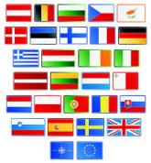






OPORTUNIDADES DE NEGOCIO PARA EL SECTOR AGROINDUSTRIAL: CERTIFICACIONES Y NUEVAS TENDENCIAS DE CONSUMO EN LA UNIÓN EUROPEA
Certificaciones internacionales,
Un elemento clave del acceso
al mercado europeo
Bogotá 11 de septiembre de 2013
Expositora: Katelyne Ghémar
Directora MAIA sprl ,Bruxelles

Slide 2
INDICE
Aspectos a tener en cuenta antes de exportar productos a la UE (qué es la UE, cuales son las expectativas del consumidor europeo y como las certificaciones ayudan en encontrarlas).
Requisitos de acceso obligatorios (sanitarios, fitosanitarios, técnicos, otros: que cumplir, cuando cumplir? Relación con certificaciones).
Reglas y certificaciones voluntarias: cuales son las principales, sus desafíos, ventajas, oportunidades
Conclusiones: mejorar el acceso al mercado de la UE con las certificaciones voluntarias.

Slide 3
1. Antes de exportar a la UE:
Aspectos a tener en cuenta ….

Slide 4
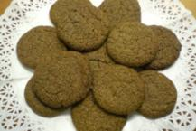

1.1. Atractivos y particularidades del acceso al mercado europeo
MERCADO UNICO, LIBRE CIRCULACION
ARMONIZACION NORMATIVA, CONTROLES, etc.

Slide 5
UE: mercado único con reglas armonizadas:
Armonización. La mayoría de las requisitos de acceso para alimentos han sido armonizados: una sola regla se aplica en todos los Estados miembros.
2.Libre circulación de mercancías. En la UE, existe la libre circulación de mercancías: una vez puesto en libre practica (importado), el producto colombiano puede circular libremente en todo la UE.
Cual normativa técnica es aplicable para el acceso de alimentos al mercado europeo?
Que significa la libre circulación de mercancías para los productos colombianos?

Slide 6
Reglas de acceso obligatorias
Reglas armonizadas: Directivas + Reglamentos + Decisiones:
Una vez que el producto cumple: puede circular libremente en todos los Estados miembros de la UE.
+ Algunos reglamentos nacionales de los Estados miembros
El producto tiene que cumplir con el reglamento para ser comercializado en el Estado miembro.

Slide 7
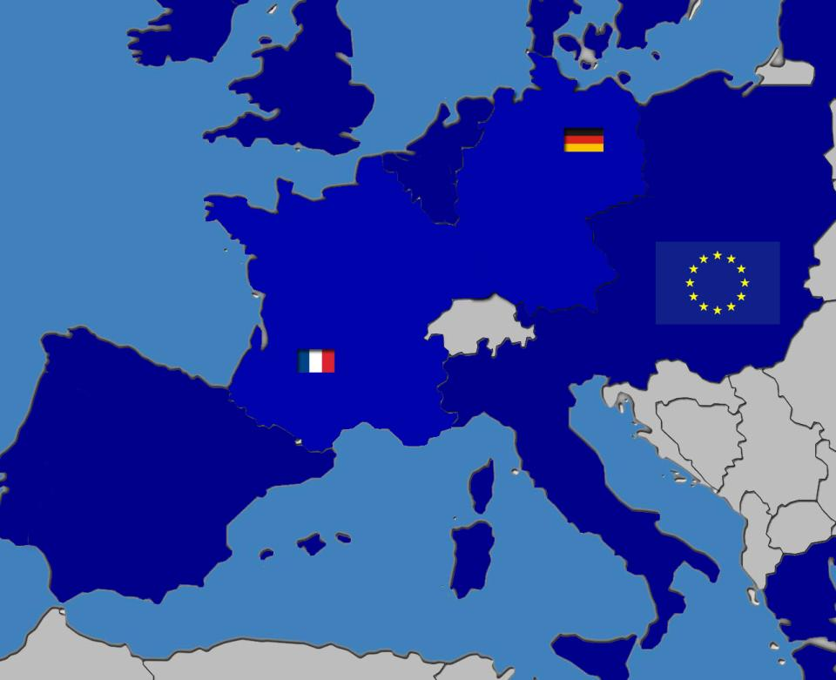
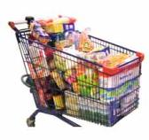
Mercado interior
Importación en Alemania : no hay control en las fronteras, ni de posibilidad de controles de las mercancías antes de la comercialización.
Producto se exporta a Francia
Producto armonizado
Debe respectar las reglas armonizadas
Producto colombiano
Producto no armonizado
Conformidad con reglas nacionales del país de comercialización (Francia)
armonizado o no

Slide 8

Reglas de acceso voluntarias
Además de las reglas obligatorias :
Certificaciones voluntarias : (privadas o publicas)
Exigidas por los compradores para conferir a los productos un + (ejemplos: buenas practicas de producción, condiciones de seguridad sanitaria más estrictas que las obligatorias y/o informar el consumidor que el producto cumple con criterios de calidad, de impacto ambiental, social o económico).
Estas reglas voluntarias se pueden convertir en oportunidades o dificultades para el acceso al mercado europeo!

Slide 9
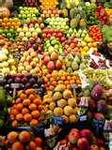
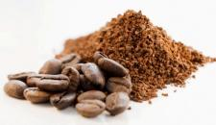
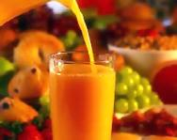
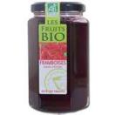
1.2. Cuales son las principales preocupaciones del consumidor de productos alimenticios en la UE?
SEGURIDAD SANITARIA - CALIDAD
TEMAS SOCIALES – ECONOMIA SOLIDARIA, etc….

Slide 10
Principales preocupaciones
SECURIDAD SANITARIA Y CALIDAD DE LOS PRODUCTOS
CALIDAD NUTRICIONAL
IMPACTO SOBRE MEDIO-AMBIENTE
IMPACTO SOCIAL – COMERCIO JUSTO
Mayoría de estos temas están reglamentados a nivel UE y de los Estados Miembros: requisitos de acceso obligatorios
+
Además, certificaciones publicas y privadas para encontrar las preocupaciones de los consumidores y mejorar el acceso al mercado: requisitos de acceso voluntarios.

Slide 11
SEGURIDAD SANITARIA
Retiradas de productos por contaminación / intoxicación:
Huevos con dioxina en Alemania
Febrero 2013: 5.000 granjas cerradas tras descubrir huevos contaminados en Alemania.
20% de la población paró el consumo de huevos.
“No te vas a caer muerto tras comer tres huevos contaminados con dioxina”, dice, “pero el cuerpo las acumula y su concentración aumenta el riesgo de padecer un cáncer con el paso del tiempo.”
Representante de FOODWATCH, asociación de consumidores
http://es.euronews.com/2011/01/07/el-escandalo-de-las-dioxinas-obliga-a-cerrar-casi-5000-granjas-en-alemania
=> asustan al consumidor !!
Impacto negativo sobre marcas o grupos de productos

Slide 12
SEGURIDAD SANITARIA
Asegurar la seguridad sanitaria:
Requisitos obligatorios de seguridad alimentaria: normativa UE
Normas nacionales e internacionales (ISO, CODEX, etc)
Normas privadas desarrolladas por distribuidores : estándares de buenas practicas de producción (Global GAP, BRC, IFS) entre otros.

Slide 13
REQUISITOS OBLIGATORIOS DE SEGURIDAD SANITARIA
Garantizar se consumen alimentos seguros y saludables
Reglamento de carácter global (178/2004) que
estableció los grandes principios de la seguridad alimentaria
AESA (Agencia Europea de Seguridad Alimentaria)
Principio de Trazabilidad
Reforzó las alertas y los controles
Las empresas productoras deben cumplir adicionalmente normas y reglas sobre temas concretos (normas sobre alimentos, materiales en contacto, etiquetado, aditivos, etc.)

Slide 14
SEGURIDAD
Normas sobre Alimentos:
Varias normativas que ponen énfasis en la protección de la salud humana , también tienen objetivos medioambientales
LMR pesticidas
Limites maximos de contaminantes.
Evitar contaminación de materiales en contacto con alimentos (ej. plásticos)
Ejemplos

Slide 15
CALIDAD – CALIDAD NUTRICIONAL
Tener productos de calidad y conocer exactamente la composición de los productos !
Normativa UE sobre etiquetado y etiquetado nutricional
La evolución de la normativa evoluciona hacia más detalles en la etiqueta del producto.
Varios sellos voluntarios :
COMPOSICION: por ejemplo “sin aceite de palma”
CALIDAD por ejemplo “Label Rojo” en Francia: el alimento ha sido producido para llegar a una calidad gustativa superior.
ORIGEN menciones certificadas por organismos públicos; indicaciones geográficas certificadas por organismos públicos

Slide 16

IMPACTO MEDIOAMBIENTAL
Exigencia creciente de los consumidores para limitar los impactos nefastos sobre el medioambiente de la producción agrícola y sustancias peligrosas
Ej. Normativa sobre certificación orgánica: el alimento ha sido producido siguiendo métodos ecológicos aprobados con base en los requisitos del Reglamento CE 834/2007 sobre producción y etiquetado de los productos ecológicos.
http://www.agricultura-ecologica.com/index.php/Normativa-CE/reglamentacion.html

Slide 17
IMPACTO MEDIOAMBIENTAL
Además, se consta un crecimiento de estándares voluntarios de etiquetado ecológico que establecen requisitos para medir y reducir y comunicar acerca de:
Sin sustancias peligrosas
huella carbono
Agua
Suelo
Biodiversidad
Ciertos de estos estándares incluyen también otros aspectos (sociales, economía solidaria, laborales);

Slide 18


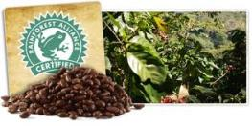

ASPECTOS SOCIALES - ECONOMIA SOLIDARIA
FAIR TRADE :
el alimento ha sido elaborado respetando reglas de comercio justo (Fair Trade), garantizando el apoyo a una comunidad y un precio minimo al productor.
También respetando compromisos medio ambientales: la mayoría de los productos FAIR TRADE son orgánicos.
Multiplicación de logos de certificación en los embalajes de varios productos alimenticios provenientes de Colombia y otros países de América Latina.

Slide 19
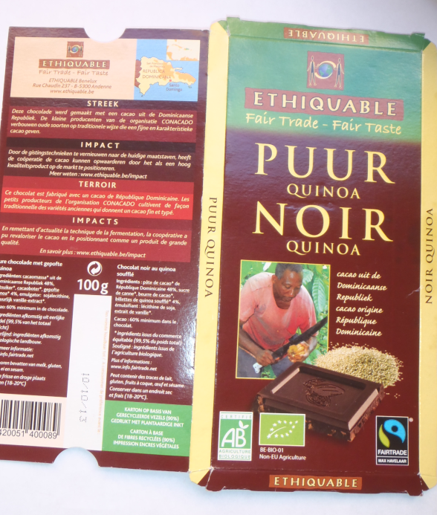
FAIR TRADE
ORGANICO

Slide 20
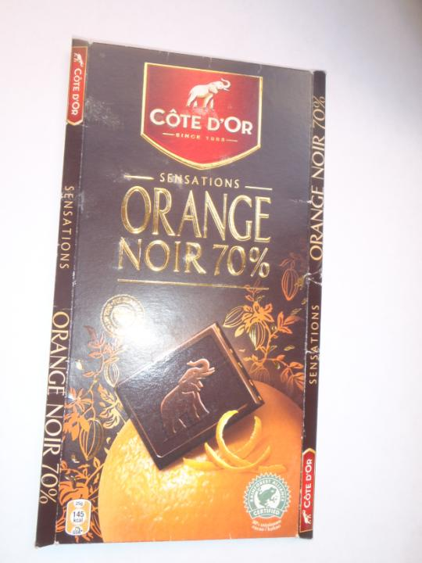
RAINFOREST

Slide 21
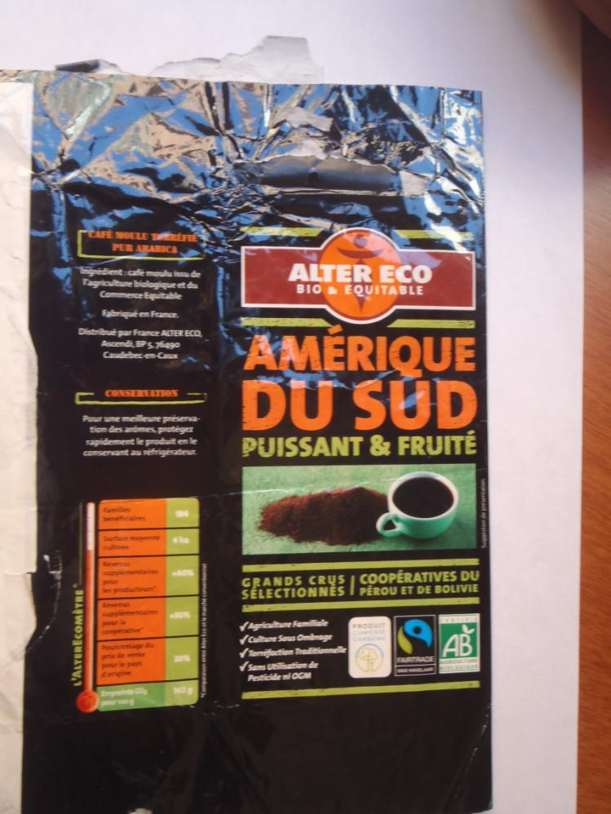
Compensado carbono
Organico
Fair Trade

Slide 22
II. Exportar Alimentos a la UE Primer paso: conocer y cumplir con los requisitos obligatorios
Notes:
Mettre exemple de décision

Slide 23
Para exportar productos a la UE:
Verificar Acceso arancelario del producto y las reglas de origen
2. Requisitos sanitarios: autorizaciones, requisitos de higiene, aditivos, contaminantes, etc.
3. Requisitos técnicos: envase, etiquetado;

Slide 24
1. Acceso Arancelario
Para verificar el arancel + tasas adicionales (IVA y otras) : exporthelpdesk
http://exporthelp.europa.eu/thdapp/index.htm?&newLanguageId=ES

Slide 25
Reglas sanitarias
Se debería por orden de importancia:
1. Verificar si mi producto requiere una autorización:
Productos de origen animal y compuestos
Novel food
2.Cumplir con los requisitos para productos de origen animal y no animal

Slide 26
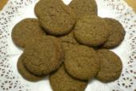

Productos de origen NO animal
Los exportadores deben respetar las reglas de base de la legislación alimentaria:
Reglamento 178/2002
Reglamento 852/2004 (Higiene basado en HACCP)
Otras normativas sobre composición, preparación y embalaje de los productos
El importador es responsable del cumplimiento de la normativa ante las autoridades.

Slide 27
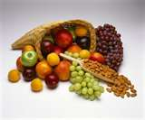
Productos de origen NO animal
Otros requisitos armonizados UE
Ejemplos:
Niveles máximos de contaminantes (frutas, vegetales, semillas, jugos frutas, pescados);
Niveles máximos de residuos de pesticidas en alimentos (Frutas, vegetales, cereales)
Aromas y aditivos autorizados: Reglamentos /Directivas que definen los aditivos autorizados y su condiciones de utilización.

Slide 28
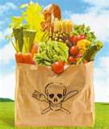
Niveles máximos de contaminantes
Para frutas, vegetales, semillas, jugos frutas, pescados;
Se prohíbe la comercialización en el mercado de alimentos con un nivel inaceptable de contaminantes (Reglamento 315/93 CE)
El Reglamento 1881/2006 de la Comisión establece contenido máximo de determinados contaminantes en los productos alimenticios (aflatoxinas, Ocratoxinas, Patulina, Plomo, cadmio, etc)
Reglamento (CE) nº 1152/2009 de la Comisión, por el que se establecen condiciones específicas para la importación de determinados productos alimenticios de algunos terceros países debido al riesgo de contaminación de dichos productos por aflatoxinas.
http://europa.eu/legislation_summaries/food_safety/contamination_environmental_factors/l21113_es.htm

Slide 29
Contaminantes
Niveles máximos de contaminantes (frutas, vegetales, semillas, jugos frutas);
Anexo 1 del Reglamento 1881/2006:
http://eur-lex.europa.eu/LexUriServ/LexUriServ.do?uri=CONSLEG:2006R1881:20100701:ES:PDF
Contamin. | Producto alimenticio | Contenidos maximos µg/kg
Ocratoxina 2.2.4. | Café tostado en grano y molido | 5,0
Patulina Plomo | Zumos, zumos de frutas reconstituidos, y Nectares | 50 0,50
Plomo | frutas | 0,10

Slide 30
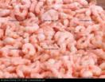
Contaminantes
Niveles máximos: productos de la pesca
Anexo 1 del Reglamento 1881/2006:
Producto | Contaminante | Contenidos maximos µg/kg
Pescados | Plomo | 0,30 (carne de pescado)
 | Cadmio | 0,050 (carne de pescado) varios pescados a 0,10 (atún, bonito, sardina, mojara, etc.), 030 (pez espada) y 0,50 para crustaceos
 | Mercurio | De 0,5 a 1,0 dependiendo el tipo de pescado

Slide 31
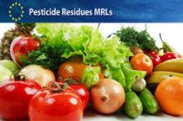
Pesticidas
ereira 22 Marzo 2012
Niveles máximos de residuos de pesticidas en alimentos (Frutas, vegetales, cereales)
Reglamento 396/2005/CE establece los limites máximos de residuos de plaguicidas en alimentos y piensos de origen vegetal y animal
El contenido máximo de plaguicidas en los alimentos se sitúa en 0,01 mg/kg. Es un limite aplicable por defecto: en todos los casos que no se haya fijado un LMR especifico para un producto o tipo de producto (Anexo II (por ej. frutas frescas, limones, verduras, tés, café, carne http://europa.eu/legislation_summaries/food_safety/plant_health_checks/l21289_es.htm
Buscar un nivel: consultar pesticides residues database: http://ec.europa.eu/sanco_pesticides/public/index.cfm?event=commodity.selection

Slide 32
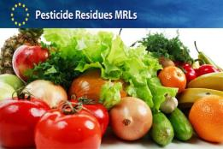
Pesticidas
ereira 22 Marzo 2012
Controlar los niveles máximos de contaminantes y Limites Máximos de Residuos de pesticidas en alimentos ?
Mandar muestras a laboratorios acreditados para realizar los análisis de pesticidas y contaminantes.
Problema: en Colombia pocos laboratorios realizan los ensayos
Importancia de las certificaciones voluntarias y el control por un organismo independiente.

Slide 33
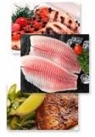
Productos de origen animal
Además de los requisitos anteriores :
Los productos de origen animal solo pueden ser exportados cuando:
El producto esta autorizado para ser exportado de Colombia (ej pescado)
Los productos provienen de un establecimiento autorizado
Establecimientos autorizados en Colombia:
http://ec.europa.eu/food/food/biosafety/establishments/third_country/index_en.htm

Slide 34
Reglas técnicas: Envase + etiquetado
Una vez cumplidas las reglas sanitarias, el exportador debe asegurar el cumplimiento de las reglas de envase y de etiquetado.
Las reglas de envase están incluidas en la normativa de materiales en contacto con los alimentos (migración de envases a alimentos) + Directiva sobre envases y residuos de envases (envases reciclables, sustancias prohibidas, etc.)
Las reglas de etiquetado están contempladas en normativas de carácter general y especifico según el producto.

Slide 35
Envase - embalajes
Embalajes en contacto con los alimentos deben evitar migraciones de elementos de su composición en alimentos que pueden ser peligrosos en la salud.
Principios y requisitos generales: Reglamento 1935/2004/CE
http://ec.europa.eu/food/food/chemicalsafety/foodcontact/legisl_list_en.htm
Para algunos materiales (plastico, celulosa regenerada, ceramica, chupetes de bebés), existen normativas especificas que establecen las listas de sustancias no autorizadas y/o el nivel autorizado de algunas sustancias

Slide 36


ENVASE: Reglamento (CE)1935/2004
El Reglamento se aplica a todos los materiales destinados a entrar en contacto con los alimentos: todo tipos de embalajes, botellas (plástico y cristal), cubiertos, electrodomésticos (por ejemplo, máquinas de café), e incluso los pegamentos y las tintas de imprenta de las etiquetas

Slide 37
Etiquetado de productos alimenticios
Reglas Generales de etiquetado fijadas por la Directiva CE 2000/13 que establece los requisitos para todos los productos alimenticios.
Reglas especificas de etiquetado fijadas por las directivas especificas a ciertos productos (chocolate, mermeladas, pescado, etc.
Se encentra en http://europa.eu/legislation_summaries/consumers/product_labelling_and_packaging/index_es.htm

Slide 38

3.2.1. REQUISITOS GENERALES DE ETIQUETADO Directiva 2000/13/CE
Establece las menciones obligatorias que deben constar en la etiqueta de un producto:
La denominación de venta
La lista de los ingredientes
La cantidad de los ingredientes o las categorías de ingredientes
La cantidad neta
La fecha de duración mínima o fecha limite de consumo
Las condiciones especiales de utilización y conservación
El nombre o la razón social y la dirección del fabricante o del embalador o de un vendedor
El lugar de origen o de procedencia
El modo de empleo
La mención del grado alcohólico volumétrico adquirido para ciertas bebidas

Slide 39
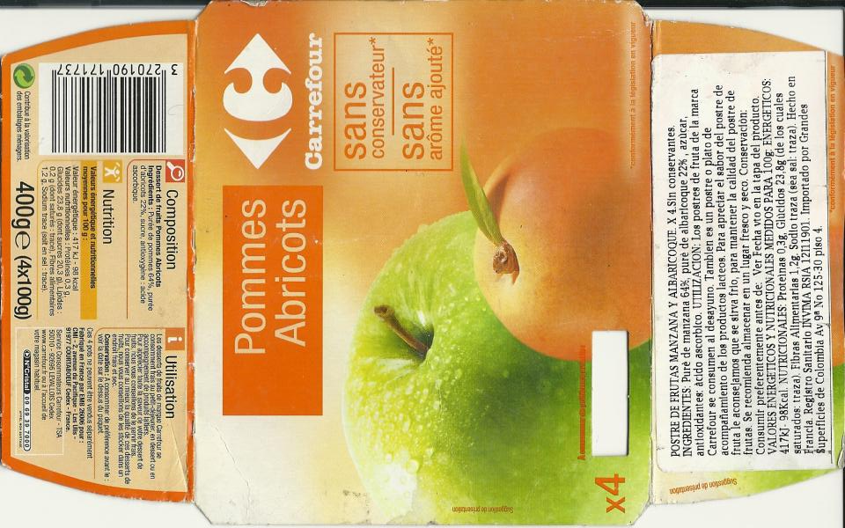
INFO NUTRICIONAL (voluntario)
DENOMINACION DE VENTA: « manzana albaricoque »
INGREDIENTES
USO: consumir fresco en el desayuno, postre o con productos lácteos
PESO

Slide 40
Reglamento 1169/2011: las nuevas reglas de etiquetado a partir de diciembre 2014
El 27 de octubre de 2011 se ha adoptado , después de tres años de debates el Reglamento (UE) n° 1169/2011 del Parlamento Europeo y del Consejo sobre la información alimentaria facilitada al consumidor.
Sustituye y actualiza varias normativas, en particular:
Directiva 2000/13/CE sobre etiquetado general de alimentos
Reglamento sobre etiquetado nutricional
Ha entrado en vigor en octubre de 2011. Sin embargo se aplicará solo a partir del 13 de diciembre 2014 para el etiquetado general y a partir de 2016 para el etiquetado nutricional

Slide 41


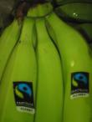
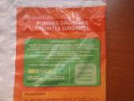
EXPORTAR: Segundo paso:
Certificaciones voluntarias: mejorar el acceso al mercado europeo
3.1. Qué son las certificaciones?
3.2. Donde encontrar información sobre las certificaciones vigentes en la UE para alimentos?
3.3. Algunas certificaciones (orgánica, fair trade, Global Gap)

Slide 42
3.1. Qué son las certificaciones?
Además de la normativa sanitaria y técnica UE obligatoria:
Los Gobiernos, las ONG, las organizaciones internacionales (ISO) y las empresas privadas han desarrollado requisitos voluntarios para calificar el grado de calidad de los productos y ayudar a los consumidores en su decisión de compra, en función de sus necesidades, opiniones y esperanzas.

Slide 43
3.1. Qué son las certificaciones?
Proceso de control que garantiza que los operadores cumplen con un estándar (norma, especificaciones técnicas) sobre un producto o una empresa y que son certificados (verificados) por organismos de control.
Certificación primaria: el productor controla.
Certificación segundaria: el comprador controla.
Certificación por tercera parte: un organismo independiente controla. Se esta generalizando.

Slide 44
3.1. Qué son las certificaciones?
Certificaciones pueden establecer por ejemplo:
1. La seguridad sanitaria de un producto
2. Su calidad nutricional o excepcional
3. Informar sobre su impacto medioambiental
4.Apoyar la economía solidaria, comercio justo
5. Otros (requisitos laborales, etc.)
Varias certificaciones combinan estos aspectos (ej. Fair Trade, etc.)

Slide 45
3.2. Encontrar información: Listado de certificaciones y comparación
Consultar los principales bancos de datos:
Se sugiere por ejemplo:
ECOLABELINDEX.COM http://www.ecolabelindex.com/
STANDARDSMAP http://www.standardsmap.org/resumen-de-normas/?menuID=5991&r=1256181129
También bancos de datos a nivel nacional
Ej. http://www.infolabel.be/label/korte_fiche/17/

Slide 46
3.2. Encontrar información: Organismos de normalización
A nivel Internacional: ISO / CODEX
ISO 9001, ISO 14.000, ISO 22.000, ISO 14.064
www.iso.org
2. A nivel europeo (CEN)
http://www.cen.eu
3. A nivel de los Estados miembros (nacional)
En español: http://www.aenor.es/aenor/certificacion/sectores/alimentacion.asp

Slide 47

3.3. Principales certificaciones para alimentos ( SA: seguridad alimentaria + otros)
Estandar/Norma | Que certifica? | Web
BRC (British Reatail Consorcium) | Certificación de seguridad alimentaria para productos (BRC Food) y para envases (BRC IOP). Distribuidores UK | http://www.brcglobalstandards.com/
GLobal Gap | Certificación de Buenas Prácticas Agrícolas | http://www.globalgap.org/uk_en/
IFS (International Food Standards) | Certificacion de seguridad sanitaria , distribuidores alemanes y franceses.
ISO 22.000 | Sistema de gestión de seguridad alimentaria | http://www.iso.org/iso/home.htm?=

Slide 48
Ejemplo : GLOBAL GAP
Qué es GLOBALGAP?
GLOBALGAP es un programa privado de certificación voluntaria establecido por un organismo privado que ha emitido normas voluntarias a través de las cuales se puede certificar productos agrícolas en todas partes del mundo.
El objetivo es aumentar la confianza del consumidor en la inocuidad de los productos a través el cumplimiento de Buenas Prácticas Agrícolas (BPA), aplicable a diferentes productos.
http://www.globalgap.org/cms/front_content.php?client=1&changelang=3&parent=&subid=&idcat=9
.

Slide 49
3.3. Otras certificaciones para alimentos GLOBAL GAP
Los requisitos definen un estándar mínimo aceptable para la producción y su comercialización, con énfasis en la sanidad de los alimentos y su trazabilidad desde el lugar de producción (finca). También controla aspectos como uso de plaguicidas, seguridad y higiene de los trabajadores, cumplimiento de las leyes laborales nacionales, etc..
GLOBALGAP abarca todo el proceso de producción del producto certificado, desde el primer momento (como pueden ser plantas de vivero) y todas las actividades agropecuarias subsiguientes, hasta el momento en que el producto es retirado de la explotación.
El productor debe mantener un sistema de control para registrar los productos y asegurar su trazabilidad, así como el uso de plaguicidas, el uso de la tierra, tratamientos con plaguicidas, rotación de la tierra.

Slide 50
GLOBAL GAP
La certificación se aplica a cultivos (frutas frescas y flores, café, té algodón) y animales vivos (varios) y acuacultura (salmón, trucha, camarón, etc.).
Un numero creciente de cadenas de supermercados europeos exigen el respecto de Global Gap por parte de sus proveedores internacionales.

Slide 51




Principales certificaciones para alimentos ( Productos orgánicos )
Estandar/Norma | Que certifica? | Web
Reglamento de producción orgánica de la UE | Certificación de producción orgánica a nivel UE | http://ec.europa.eu/agriculture/organic/home_en
AB Agriculture biologique | Sello francés para productos orgánicos | http://www.agencebio.org/
AIAB | Sello italiano | http://www.aiab.it
AMA Biozeichen | Sello austriaco | http://www.ama.at/
Bioforum | Sello belga | http://www.bioforum.be/
Bio Hellas | Sello griego
Biokreis | Apoyo a certificación orgánica en Alemania y Austria | http://www.biokreis.de/
Bioland | Certificación orgánica (Alemania) | http://www.bioland.de/bioland/startseite.html

Slide 52








Principales certificaciones para alimentos ( Productos orgánico )
Estandar/Norma | Que certifica? | Web
ECOCERT | Certificación de productos orgánicos | www.ecocert.com
KRAV | Estándares de producción orgánica en Suecia | http://www.krav.se
LUOMULLITO | Certificación de productos orgánicos (Finlandia) | http://www.luomuliitto.fi/
"Ø-sello NORWAY | Certificación de productos orgánicos (Noruega | http://debio.no/section.cfm?path=4,34
Organic Farmers and Growers | Certificación orgánica (Reino Unido) | http://www.organicfarmers.org.uk
Organic Food Federation | Certificación orgánica (Reino Unido | http://www.orgfoodfed.com/
Soil Association Organic Standards | Certificación orgánica (Reino Unido) | http://www.soilassociation.org/certification/standards
Immo control | Certificación de productos orgánicos | http://www.immo.ch

Slide 53
Ej.Exportar productos orgánicos a la UE? Reglamento CE 834/2007
Los productos importados en la UE deben haber sido producidos y verificados según reglas por lo menos equivalentes a las vigentes en la UE, definidas por el Reglamento CE 834/2007 y sus reglamentos de aplicación.
Esta normativa se encuentra en
http://www.agricultura-ecologica.com/index.php/Normativa-CE/reglamentacion.html
¿ Productos cubiertos por el reglamento?
productos vegetales o animales no transformados, productos agrícolas o animales transformados que llevan indicaciones ecológicas.

Slide 54
Crecimiento del mercado
:
Crecimiento de la superficie dedicada a producción orgánica. En algunos Estados Miembros, representa más de 10% de la superficie agrícola: Austria 18.5%, Suecia (12.6%), Estonia (10.5%).
Crecimiento de la demanda, en particular de ciertos E.M (Alemania, segundo mercado mundial solo tiene 5.6% de superficie orgánica).
Aumento constante de importadores registrados.Primer mercado de importación es Alemania (30%), seguido de Reino Unido, Italia y Francia.
El gasto anual “per capita” es significativo en algunos Estados miembros: ej Dinamarca (138 euros), Austria (109 euros).
El nivel de consumo también se incrementa. Por ej. En Francia 48% de la población consume productos orgánicos una vez/mes, 26% una vez por semana y 9% diariamente.
Mas info: Sippo: “The organic market in Europe”
http://www.organic-europe.net/1057.html?&tx_ttnews%5Btt_news%5D=532&cHash=f362077462cbf3ad7b59c4f4870efa9a

Slide 55
Cómo es el mercado europeo de productos orgánicos?
Direcciones de importadores y distribuidores de productos orgánicos:
http://www.organic-market.info/web/Organic_addresses_in_Europe/Importers-Exporters/250/4/0/0.html
Feria muy importante para productos orgánicos en Europa: BIOFACH: 13 – 16/2/2013, Nuremberg.
http:// www.biofach.de

Slide 56
Productos originarios de Colombia
En Colombia, 8 organismos certificadores pueden certificar ciertos productos para que puedan exportase hasta la UE y ser importados SIN autorización de importación bajo ciertas condiciones (por ej. que el conjunto de los operadores de la producción, de la transformación hasta la exportación estén certificados por uno de dichos organismos).Anexo IV Regl. 1235/2008.

Slide 57
Colombia: certificadoras autorizadas (Anexo IV Reglamento (CE) 1235/2008)
Certif | Productos de origen vegetal no procesados | Products animales vivos o no procesados | Productos acuicolas | Alimentos procesados consumo humano | Alimentos procesados para animales | Semillas
BIO Latina Co Bio 118 | X
IMO Control CO Bio123 | X
CERES Co Bio 140 | X | X |  | X
BCS Oko Garantie Co Bio 141 | X |  |  | X
Soil Assoc. Cert. Ltda Co Bio 142 |  |  |  | X
Institute for Marketecology (IMO) CO-BIO 143 | X |  |  | X
Control Union Certific. CO BIO 149 | X |  |  | X
ECOCERT CO Bio 154 | X |  |  | X

Slide 58
Contactar certificadoras autorizadas
BIO Latina | http://www.biolatina.com/
IMO Control Latinoamérica Ltda | http://www.imo.ch
CERES | http://www.ceres-cert.com/portal/index.php?id=2&L=2
BCS Oko Garantie | http://www.bcs-oeko.com/sp_index.html
Soil Assoc. Certification | http://www.soilassociation.org/certification
Institute for Marketecology | http://www.imo.ch/logicio/pmws/indexDOM.php?client_id=imo&page_id=home&lang_iso639=en
Control Union Certification | http://certification.controlunion.com/
ECOCERT | http://www.ecocert.com/

Slide 59
CERTIFICACION ORGANICA: VENTAJAS/LIMITACIONES
Principales ventajas | Principales limitaciones
El productor puede tener mejor precio para su producto o puede mantener su posición competitiva (ej. Café orgánico de Perú, Colombia) | Exige un periodo de transición de 3 años para pasar de agricultura convencional a orgánica
Mercado esta creciendo. Demanda en la UE para largo abanico de productos “bio”. El consumidor europeo busca alimentos sanos | Dificultas técnicas con algunos productos que necesitan agroquímicos (ej. Banano)
El costo de certificación para el productor es bajo. | Costo para pequeños productores si no están agrupados o padecen de buena asociatividad que se suma a otros costos estructurales (transporte interno por ej).
Vea: Guia FAO RUTA: « Es la certificación algo para mi? ». | No constituye siempre una garantía de venta a precio elevado

Slide 60




Principales certificaciones para alimentos ( Ej. Productos pesca - café )
Estandar/Norma | Que hace? | Web
Aquaculture Stewardship Council | Normas para acuicultura y y para la cadena de custodia de mariscos | http://www.asc-aqua.org/
Best Aquaculture Practices | Certificación de Buenas Practicas en acuicultura | http://www.aquaculturecertification.org/
Dolfin Safe | Certificación de que la captura de atunes no daña delfines y protegen el ecosistema marino | http://www.earthisland.org/dolphinSafeTuna/consumer/
Marine Stewardship Council | Certificación para productos pesqueros | http://www.msc.org/obtenga-la-certificacion/use-la-etiqueta-MSC
4 C Association | Certificación caficultura sostenible | http://www.4c-coffeeassociation.org/
Bird Friendly Coffee | café cultivado utilizando las prácticas de manejo de la sombra que proporcionan buen hábitat para el pájaro | http://nationalzoo.si.edu/scbi/migratorybirds/coffee/

Slide 61

Principales certificaciones para alimentos (Café….)
Estandar/Norma | Que hace? | Web
CAFÉ Practices | Certifica las buenas practicas de proveeedores de Starbuck, aspectos sociales y ambientales | http://www.starbucks.com/responsibility/sourcing/coffee
Rain Forrest Alliance Certified | Etiqueta ecológica para t café, cacao, piña , flores, etc. | http://www.rainforest-alliance.org/certification-verification
UTZ certified | certificación de cacao, café y té que combina aspectos sociales y medio-ambientales

Slide 62

Eejmplo: CERTIFICACION UTZ Cultivo sostenible (café, cacao, té)
la certificación internacional UTZ Good Inside : respuesta a exigencias de los consumidores en materia ambiental, social y de calidad
Ambiental: se evalúa técnicamente las buenas prácticas de cultivo, procesos de no contaminación, como reducir la huella de carbono, disminuir el consumo de energía, buenas prácticas de proceso de desperdicios y tratamiento de las aguas.
Social: condiciones de vida digna para los caficultores y cumplimiento de los derechos estipulados en la ley de cada país. Trata de evitar el trabajo de menores para que éstos vayan a la escuela y, si trabajan, que no dejen sus estudios por este motivo.

Slide 63
CERTIFICACION UTZ https://www.utzcertified.org/
Verificación de las buenas practicas sostenibles durante todo el proceso de producción, de higiene, y del control del uso de pesticidas.
Control de calidad y limpieza del grano, donde se entran a verificar aplicaciones técnicas y temas de asepsia. En Colombia : 220 fincas certificadas.
La certificación debe renovarse anualmente.

Slide 64
CERTIFICACION UTZ
Ventajas:
Acceso a mercados: Uno de los certificados de más alto crecimiento en los mercados: proyectos certificados en más de 20 países productores y ventas a clientes de más de 18 países.
Permite acceder a precios más competitivos entre una red de contactos nacionales e internacionales,
Los agricultores aprenden mejores prácticas agrícolas, crean mejores condiciones laborales y pueden cuidar mejor de sus hijos(as) y de la naturaleza.
los agricultores obtienen mejores cosechas, un mejor ingreso y mejores perspectivas con respeto del medio-ambiente.
http://www.revistaialimentos.com.co/ediciones/edicion3/certificacion-utz-produccion-sostenible-de-cafe/certificacion-utz-produccion-sostenible-de-cafe-2.htm

Slide 65




Principales certificaciones para alimentos ( Medioambiente: etiqueta ecológica )
Estandar/Norma | Que hace? | Web
AENOR MEDIO AMBIENTE | Reconocer los productos respetuosos con medioambiente | http://www.aenor.es/aenor/inicio/home/home.asp
Blue Angel | Certificación de productos mas amigables con medioambiente en salud, clima, agua y recursos. | Web: http://www.blauer-engel.de/
EPD Environmental Product Declaration | Declaración ambiental de producto | http://www.environdec.com/
Asso SCAI | Etiqueta ecológica (Italia)
Carrefour Agir Eco Planete | Etiqueta ecológica supermercados carrefour | http://www.carrefour.com
LEAF BRAND | Certifica alimentos producidos por agricultores comprometidos a mejorar medioambiente | http://www.leafmarque.com/leaf/home.eb.

Slide 66



Principales certificaciones para alimentos ( Medioambiente: etiqueta ecologica )
Estandar/Norma | Que hace? | Web
Nordic Swan | Etiqueta ecologica paises nordicos; | http://www.nordic-ecolabel.org/
See what you are buying into | Certifica practicas y politicas sociales y ambientales y eticas | http://www.seewhatyouarebuyinginto.com/
Windmade | Certifica productos de empresas que usann energia eolica | http://www.windmade.org/
Whole Trade | Certificacion tiene aspectos sociales y ambientales | http://www.wholefoodsmarket.com/products/wholetrade

Slide 67

Principales certificaciones para alimentos ( Huella carbono: informar, reducir, compensar)
Estandar/Norma | Q ue hace? | Web
CARBON REDUCTION LABEL | Certifica la reducción de la huella carbono | http://www.carbontrust.com/client-services/footprinting/footprint-certification
CLIMATOP | Etiquetar las emisiones ambientales de productos y de servicios con base en análisis de ciclo de vida. | http://climatop.org/
CO2 Neutral | Label privado que Indica que la empresa calcula y reduce su impacto climático con base a ISO 14064. Compensación mediante a apoyo a proyectos de reducción de CO2 en países en desarrollo. | info@co2logic.com
ISO 14064 | Noram ISO ara el calculo de la huella carbono de producto y control de emisiones de CO2. | http://www.iso.org

Slide 68

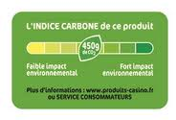
Otras certificaciones – Etiquetado ambiental Huella carbono
El consumidor pide estar informado sobre el impacto ambiental durante ciclo de vida del producto.
=>Varios esquemas de certificación :
El mas difundido: la evaluación HC informa al consumidor del impacto de GEI durante el ciclo de vida del producto. Varios productos comunican información sobre HC en su etiquetado en los Estados miembros. Ejemplo: Francia

Slide 69
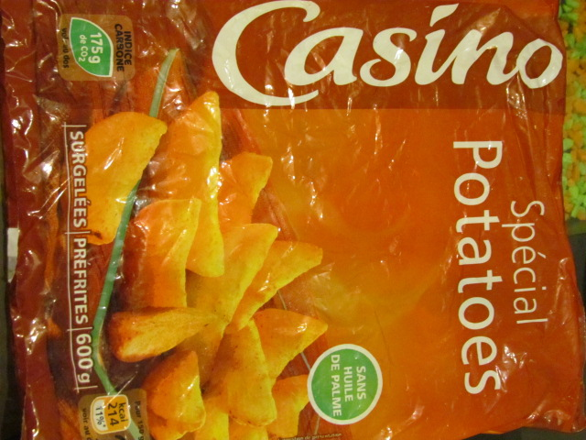

Slide 70
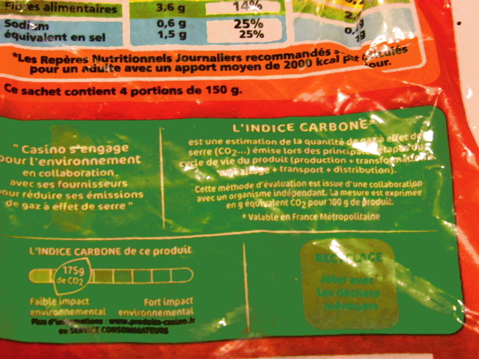

Slide 71

UE - Huella ambiental de los productos Proyecto piloto (2013 – 2015)
En la UE, nuevo proyecto piloto sobre la huella ambiental de los productos (PEF) y organizaciones.
La huella ambiental de producto (PEF, en inglés) es un método basado en el análisis de ciclo de vida (ACV) para evaluar el impacto ambiental de un producto. Fue desarrollado por el Joint Research Centre de la Comisión Europea a partir de metodologías existentes y comprobadas.
Se iniciaría en enero de 2014 para alimentos.
Comunicación de la Comisión del 9 de abril de 2013: “Building the single market for green products. Abierto a empresas colombianas.
http://europa.eu/rapid/press-release_IP-13-310_en.htm

Slide 72

Compensación Carbono
Mas productos evidencian compensación carbono
Financiar proyecto de desarrollo sostenible para compensar el efecto carbono. Por ej. 7.000 toneladas de emisión de CO2 corresponden a 50.000 arboles plantados.
También iniciativas para la « neutralidad agua » o « neutralidad desechos ». Las evaluaciones corresponden a estándares internacionales que están retomados por instituciones publicas en algunos Estados miembros (ej. ADEME en Francia – Agencia de protección del medio ambiente y dominio de las energías).
Finalmente destacar que existen certificaciones de productos locales “del terroir” o “comercio justo local”.

Slide 73


Principales certificaciones para alimentos ( Comercio Justo - Fair Trade )
Estandar/Norma | Que hace? | Web
EQUITRADE | Certifica materias primas y productos manufacturados en comercio justo | Web: http://www.equitrade.org
FAIR TRADE | Certifica productos elaborados cumpliendo con criterios sociales y laborales y que permiten la venta del producto a un precio justo entre otros | : http://www.fairtrade.net/
FAIR FOR LIFE | Certificación en materia de responsabilidad social y comercio justo | http://www.fairforlife.net/
FAIR WILD | Certificación social y ecológica de productos | http://www.fairwild.org/
HAND IN HAND | Programa de comercio justo de la compañía RapunzelNaturkostGmbH, proveedor de productos orgánicos | http://www.rapunzel.de

Slide 74
3.3. FAIR TRADE – COMERCIO JUSTO
FAIR TRADE – COMERCIO JUSTO
Objetivo: mejorar el acceso a los mercados y las condiciones comerciales para los pequeños productores y trabajadores en plantaciones agrícolas.
Precio mínimo garantizado por el producto que se exporta + un « premio ».
Premio: un dinero que las organizaciones de productores deberán usar para mejorar las condiciones de la comunidad (por ej. Mejorar las condiciones laborales de trabajadores).
FLO (FAIR TRADE LABELLING ORGANIZATIONS) establece los requisitos del comercio justo y de la certificación (organizaciones nacionales en la UE, EEUU y Japón).

Slide 75
Fair Trade Labelling Organizations (FLO)
Fairtrade Labelling Organizations esta dividido en 2 organizaciones:
FLO International e.V., que establece los estándares del comercio justo.
http://www.fairtrade.net/standards.html
FLO-CERT GmbH, que inspecciona y certifica los productores y importadores elegibles y verifica el cumplimiento de los estándares establecidos por FLO Internacional.
http://www.flo-cert.net/flo-cert/

Slide 76
3.3. COMERCIO JUSTO: REQUISITOS
COMERCIO JUSTO: REQUISITOS
Las asociaciones de productores deben cumplir con varios requisitos, entre ellos:
Funcionar de manera democrática
Respetar reglas para administrar el premio
Requisitos específicos en medio–ambiente
Trato a los trabajadores: libertad de asociación y negociación colectiva, vivienda, condiciones higiénicas, salud y seguridad laboral, trabajo infantil prohibido…
Mejoramiento en las inspecciones anuales…

Slide 77
COMERCIO JUSTO: CERTIFICACION
Un grupo de productores organizados en cooperativa, asociación de agricultores o una plantación con fuerza laboral organizada puede solicitar la certificación a FLO.
Auditores locales inspeccionan la finca y una certificadora toma la decisión de certificar o no a la organización de productores.
Una vez certificada: inspecciones anuales para verificar cumplimiento del comercio justo y monitorear el uso del premio.
Los comerciantes que usan la marca « Fair Trade » en sus empaques cubren el costo de la certificación pagando una licencia.

Slide 78
COMERCIO JUSTO: CERTIFICACION
Asociaciones miembros de FLO
TransFair Autriche
Max Havelaar Belgique
TransFair Canada
Max Havelaar France
Max Havelaar Danemark
TransFair Allemagne
Fairtrade Foundation Grande Bretagne
TransFair Italie
Fairtrade Mark Irlande
TransFair Japon
TransFair Minka Luxembourg
Stichting Max Havelaar Pays-Bas
Stiftelsen Fairtrade Max Havelaar Norge (Norvège)
Reilun kaupan edistämisyhdistys ry. (Finlande)
Föreningen för Rättvisemärkt (Suède)
Max Havelaar Stiftung Schweiz (Suisse)
TransFair USA
Fair Trade Association of Australia & New Zealand (Australie)
Fair Trade Association of Australia & New Zealand (Nouvelle Zélande)
Asociación del Sello de Productos de Comercio Justo (Espagne)

Slide 79
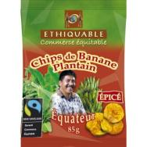
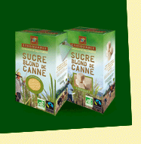
Cada día mas productos orgánicos y Fair Trade en supermercados…
El label “Fair Trade” permite la entrada de productos de América Latina que nunca habían podido ser comercializados, o amplia la niche de mercado de ciertos productos:
Jugos de frutas, chocolates, cafés, bananos deshidratados, productos con quinua, etc..

Slide 80
COMERCIO JUSTO: VENTAJAS/LIMITACIONES
Principales ventajas | Principales limitaciones
El productor recibe mejor precio para su producto | La cantidad de productores certificados queda limitada, porque depende de la opinión de la FLO que decide según las oportunidades del mercado
Mejora sensiblemente acceso a mercados. Por ejemplo en la UE: jugos de frutas, chocolate, café.. El consumidor europeo sensible a los aspectos sociales, desarrollo equitable) | Una vez certificada , no hay garantia de venta como « Comercio Justo »
El costo de certificación para el productor es bajo o nulo. | Competencia de otras certificaciones que pueden tener objetivos distintos: ej. « huella carbono »
Vea: Guia FAO RUTA: « Es la certificación algo para mi? ».

Slide 81

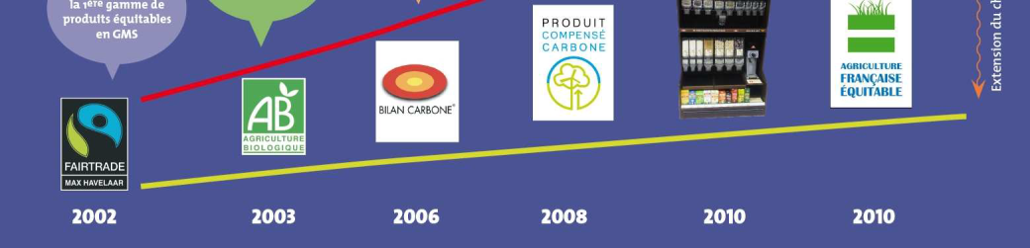
Importancia creciente de los sellos para comercializar ciertos productos : experiencia de « ALTER ECO » http://img.altereco.com/site_internet_2012/documents/demarche_compensation_carbone.pdf
Una variedad de sellos : comercio justo+organico+carbono.

Slide 82
4. CONCLUSIONES: Un mayor uso de las certificaciones para mejorar el acceso al mercado de la UE

Slide 83
Elementos claves
Papel creciente del consumidor que quiere productos sanos con calidades medioambientales, sociales y éticas.
Evolución de la normativa CE y de las certificaciones voluntarias cada vez as relacionadas con estos temas.
Oportunidades para las empresas (acceso a mercado, gestion interna, imagen).

Slide 84
Reglas obligatorias : conocer, cumplir y verificar
Reglas de acceso fácilmente accesible a través del portal Export helpdesk.
Eventuales dificultades por superar :
Aumentar el nivel de conocimiento de estas herramientas
Tener laboratorios equipados para llevar a cabo ensayos de conformidad (requisitos LMR pesticidas, contaminantes, REACH, etc)

Slide 85
Estándares voluntarios de acceso: aprovechar oportunidades
Principales ventajas:
Acceder al mercado de la UE sin problema
Mantener el acceso al mercado
Mejorar la imagen a nivel país
Oportunidad para iniciar un cambio en el modo de producción => mejorar eficiencia, racionalización de recursos naturales, mejora de la calidad de los productos, impacto sobre el medioambiente
Reducción de costos..

Slide 86
Conclusiones
Una mayor consideración de los requisitos voluntarios debería ser parte integrante de la estrategia de comercialización, haciendo hincapié en elementos concretos de la demanda y sensibilidad social y ambiental de los consumidores en la UE (ej productos orgánicos, etiquetado ambiental, fair trade, etc)…

